Slide 2
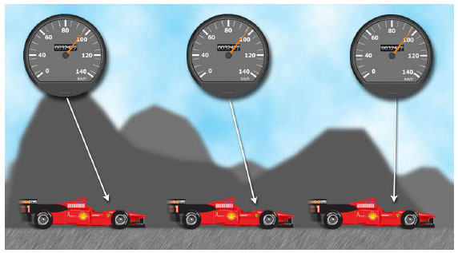
O que é física? O que é velocidade? O que velocidade média?

Slide 4
Resolução
O único gráfico que mostra a locomotiva passando inicialmente por movimento uniformemente variado, com aceleração maior que zero, um móvel parando no final da trajetória, além de apresentar o trecho intermediário de movimento uniforme, no qual o espaço varia, pois o corpo tem uma velocidade constante, é a alternativa C.

